Slide 1
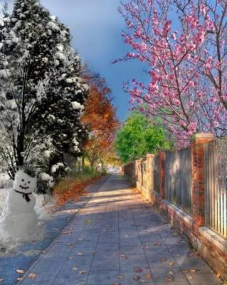
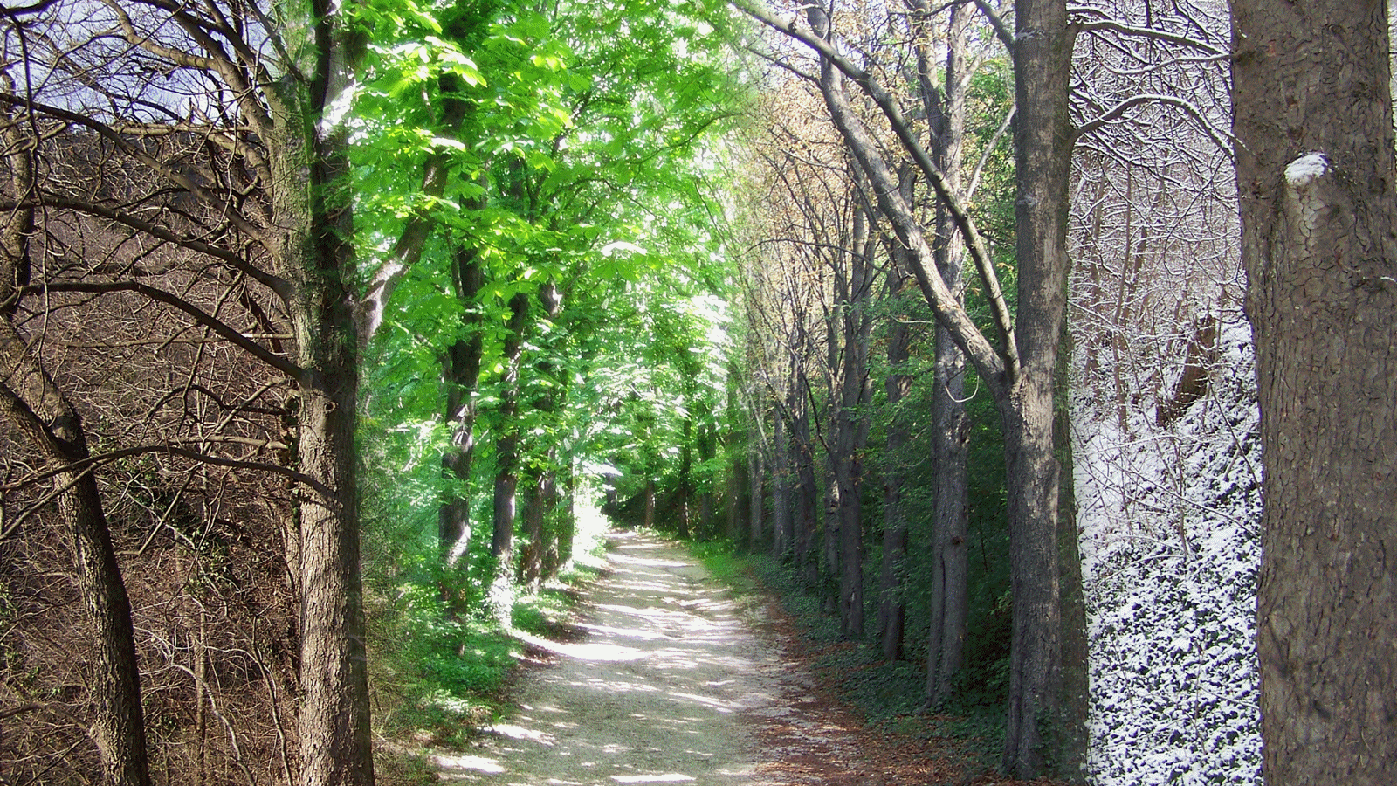
A négy évszak
Nevem: Hetrovicz Máté
Osztály: 11/b
Iskolám: Neumann János Számítástechnikai Szakközépiskola
Iskolám címe: 1144. Budapest Kerepesi út 124.
Felkészítő tanár:
Horváth Betti

Slide 2
Tartalom
Bemutató
Tartalom
Mi a négy évszak?
Tavasz/Nyár/Ősz/Tél
Tavasz
Mi a jó és a rossz Tavasz?
Nyár
Mi a jó és a rossz Nyár?
Ősz
Mi a jó és a rossz Ősz?
Tél
Mi a jó és a rossz Tél?
Források
Vége

Slide 3
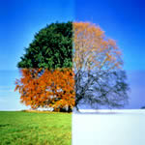
Mi az évszak?
Évszaknak a csillagászati és meteorológiai megfigyelések alapján a földi időjárás olyan hosszabb, évente ismétlődő időszakait nevezzük, melyek rendszeresen hasonló jellemzőkkel rendelkeznek, és elkülöníthetőek a más tipikus jellemzőkkel leírható időjárási időszakoktól.
Meteorológiai vagy Hagyományos
Tavasz: a lombhullató növények rügyezésétől, a vándormadarak visszaköltözésétől - a hőmérséklet állandó, tartós felmelegedéséig
Nyár: a hőmérséklet állandó, tartós felmelegedésétől - a lombhullató növények leveleinek elsárgulásáig, a vándormadarak elköltözéséig
Ősz: a lombhullató növények leveleinek elsárgulásától, a vándormadarak elköltözésétől - a hőmérséklet fagyfont alá csökkenéséig
Tél: a hőmérséklet fagyfont alá csökkenésétől - a lombhullató növények rügyezéséig, a vándormadarak visszaköltözéséig

Slide 4
Tavasz
Kattintson rá bármelyikre ☺
Nyár
Ősz
Tél

Slide 5
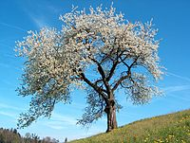
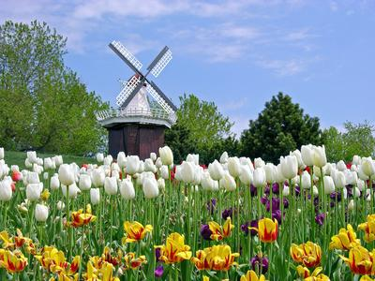
Tavasz
A tavasz a mérsékelt éghajlat egyik évszaka. Tavasszal felélénkül az élet, virágba borulnak a növények, kizöldellnek az erdők és a mezők.
A Föld északi féltekéjén március, április és május, míg a Föld déli féltekéjén szeptember, október és november a tavasz hónapjai.
A csillagászati tavasz a tavaszi napéjegyenlőségtől a nyári napfordulóig tart, tehát az északi féltekén közelítőleg március 21. – június 21., a déli féltekén pedig közelítőleg szeptember 23. – december 21. közé esik.
Ez az az időszak, mikor emelkedik az átlaghőmérséklet, hosszabbodni kezdenek a nappalok, és szeszélyessé válik az időjárás. Ebben az évszakban esik a legtöbb eső, ennélfogva a nagy áradások is erre az időszakra esnek. A vándormadarak általában ilyenkor térnek vissza fészkelőhelyeikre.
A tavasz kezdete (A tavasznak kezdetének többféle dátumot is szokás tekinteni):
csillagászati (március 21. körül): a tavaszi napéjegyenlőség időpontja
meteorológiai: az idő enyhülésével és a virágzó növények virágzásával kezdődik
naptári (március 1.)

Slide 6
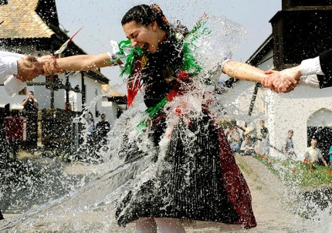
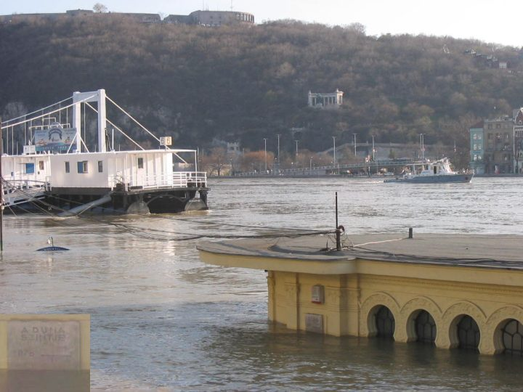
Mi a jó és a rossz Tavasz?
A jó Tavasz ☺
Szép, jó idő
Húsvét
Virágzik, rügyezik
Nem kell kabátot felvenni
Lassan korán süt a Nap és későn nyugszik a Nap
A rossz Tavasz ☹
Tél után elolvad a hó, mindenhol sár lesz
Árvíz
Allergiaszezon
Visszatérnek a bogarak
Vissza az évszakok diára

Slide 7
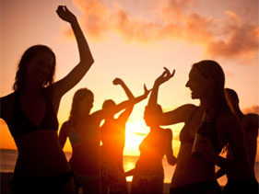
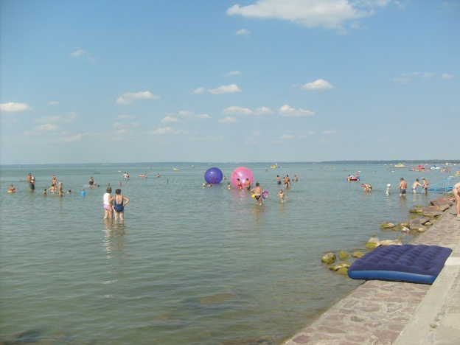
Nyár
A nyár a mérsékelt égöv egyik évszaka, a leghosszabb nappalok és a legmelegebb időjárás jellemzi, időben a tavasz és az ősz között helyezkedik el.
Az egyes évszakok kezdete kultúráktól függően változó, csillagászati és az adott területi meteorológián alapul. Általában amikor a déli féltekén nyár van, az északon tél, és fordítva. Az iskolákban nyári szünet van a forró időjárás és a hosszabb napok előnyeinek kihasználására.
A csillagászati nyár a nyári napfordulótól az őszi napéjegyenlőségig tart, tehát az északi féltekén június 21. – szeptember 23., míg a déli féltekén pedig december 23. – március 20. közé esik a nyár. Az északi féltekét nyáron éri a nap legnagyobb, vagyis merőleges beesési szöge, azaz pontosan június 22-én, a leghosszabb napon. Ezen a napon merőlegesen süti a Ráktérítőt a Nap. A déli félgömb nyarán, vagyis december 22-én, amikor nálunk a legrövidebb a nap, vagyis az ottani leghosszabb napon a déli félgömbön lévő Baktérítőt éri merőlegesen, ezért van Magyarországon tél.
Hazánkban a meteorológiai nyár június 1-jétől augusztus 31-ig tart.

Slide 8
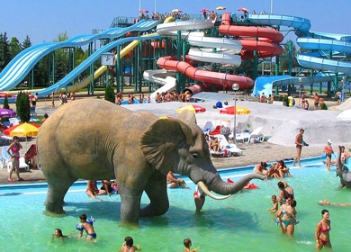
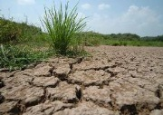
Mi a jó és a rossz Nyár?
A jó Nyár ☺
Meleg, jó idő
Lehet strandra menni
Egyszerű ruhát felvenni
Korán süt a Nap és későn nyugszik a Nap
Nincs iskola
Nyaralás, kirándulás, utazás, pihenés
A rossz Nyár ☹
Tikkasztó, hőség idő
Izzadni
Nehezen aludni az éjszakák alatt
Nyári szünetre házi feladatok
Aszály, elpusztult növények
Sok bogár vannak
Allergiaszezon
Vissza az évszakok diára

Slide 9
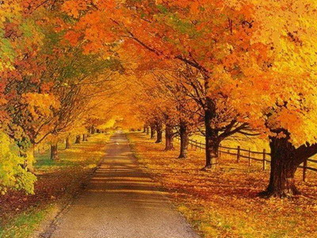
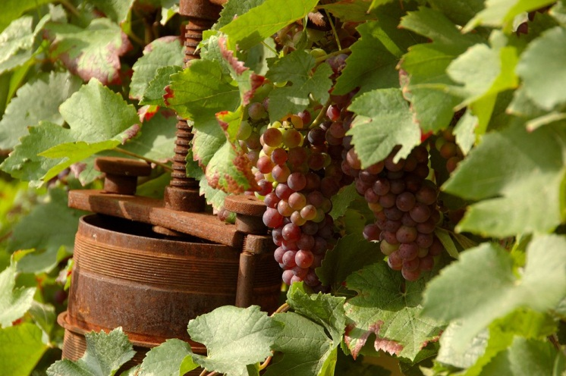
Ősz
Az ősz a mérsékelt égöv egyik évszaka. Hagyományosan a legtöbb országban ősszel nyitnak az iskolák, indul a tanítás.
A Föld északi féltekéjén szeptember, október és november, míg a Föld déli féltekéjén március, április és május az ősz hónapjai.
Az ősz kezdete (Az ősz kezdetének (mint a többi évszaknak) három időpontja van):
a naptári ősz szeptember elsején kezdődik, az ősz hónapjainak (szeptember, október, november) figyelembe vétele miatt
a meteorológiai ősz a lombhullató növények leveleinek elsárgulásával és az idő lehűlésével kezdődik
a csillagászati ősz kezdete az őszi napéjegyenlőség napja: szeptember 23.

Slide 10
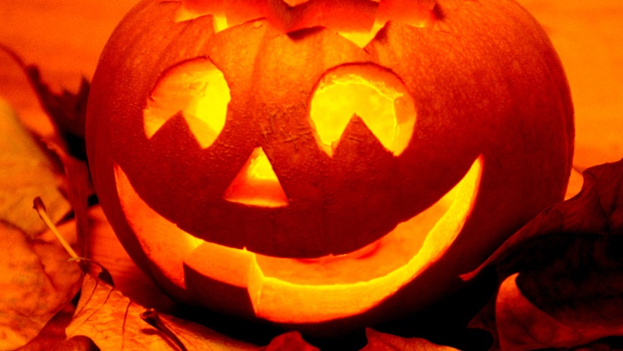
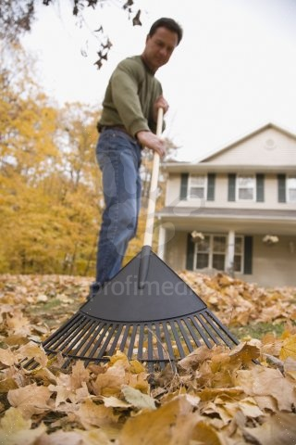
Mi a jó és a rossz Ősz?
A jó Ősz ☺
Szép, jó idő
Halloween
Kirándulás
Szép színes levelek hullnak
Szüretelés
A rossz Ősz ☹
Hűvös idő
Leveleket gereblyézni
Iskola
Eső, mindenhol sáros lesz
Lassan későn süt a Nap és korán nyugszik a Nap
Vissza az évszakok diára

Slide 11
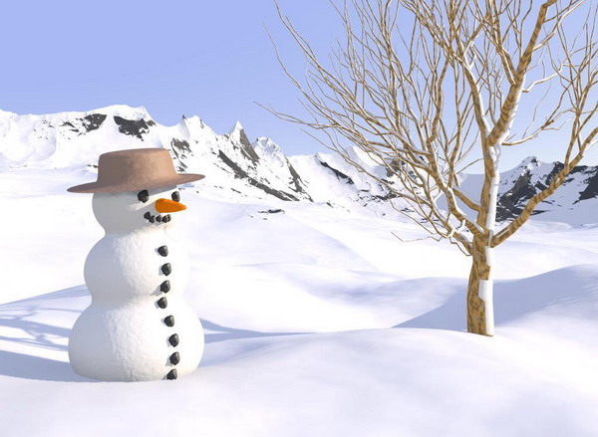
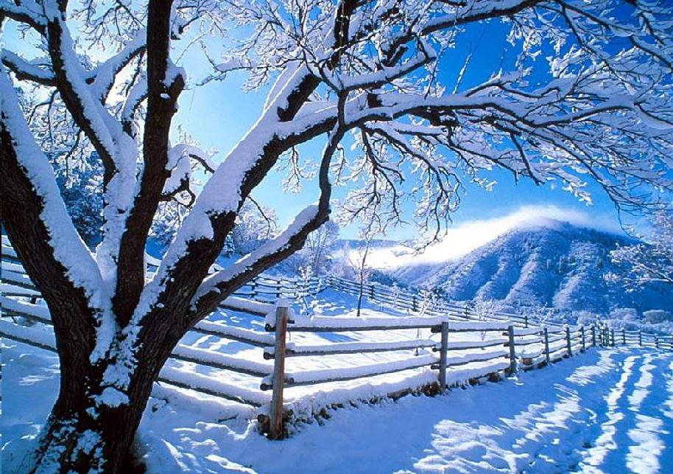
Tél
A tél a mérsékelt égöv egyik évszaka. Télen a legrövidebbek a nappalok és leghidegebb az időjárás.
A Föld északi féltekéjén december, január és február, míg a Föld déli féltekéjén június, július és augusztus a tél hónapjai.
A csillagászati tél a téli napfordulótól a tavaszi napéjegyenlőségig tart, tehát az északi féltekén december 21–március 20., a déli féltekén pedig június 21–szeptember 23. közé esik.
Téli napforduló: december 22. A Nap látszólagos évi útja ismét „megfordul”, és a besugárzás nagyobb hajlásszöge az Egyenlítő irányába vándorol.
Ilyenkor hullik a legtöbb csapadék is, elsősorban hó formájában.

Slide 12
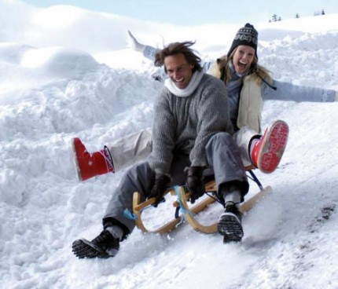
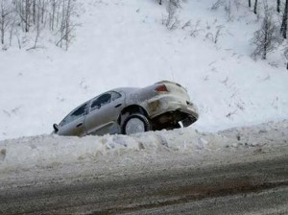
Mi a jó és a rossz Tél?
A jó Tél ☺
Téli sportok(szánkózás, síelés stb.)
Karácsony, Szilveszter
Finom forró italok(forró csoki, forralt bor stb.)
A rossz Tél ☹
Későn süt a Nap és korán nyugszik a Nap
Sok ruhát felvenni
Havat lapátolni
Sok csúszós utak, járdák
Nagyon hideg idő, akár mínuszok
Vissza az évszakok diára

Slide 13
Források
http://hu.wikipedia.org/wiki/%C3%89vszak
http://hu.wikipedia.org/wiki/Tavasz
http://hu.wikipedia.org/wiki/Ny%C3%A1r
http://hu.wikipedia.org/wiki/%C5%90sz
http://hu.wikipedia.org/wiki/T%C3%A9l

Slide 14
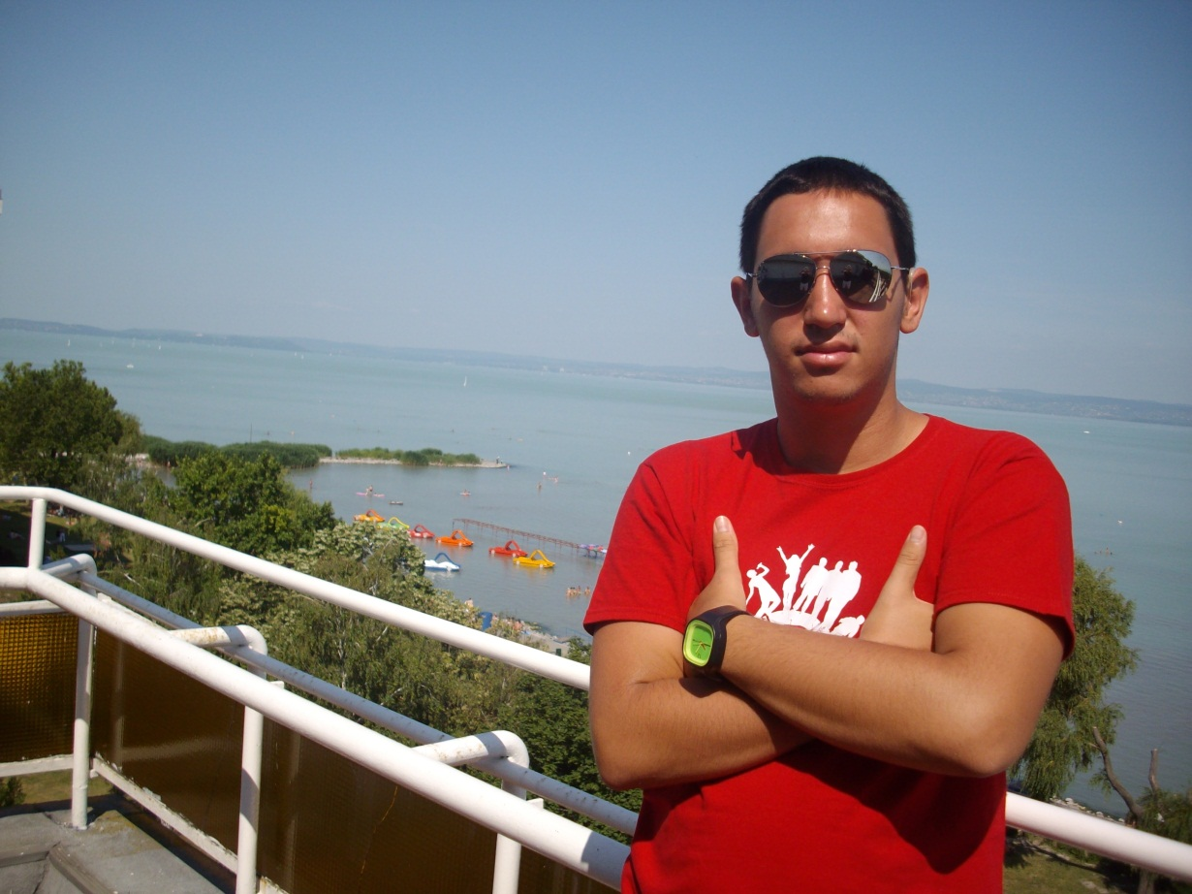
Vége
KÖSZÖNJÜK A FIGYELMET!!! ☺
Kedvenc évszakom: Nyár ☺
Ha szeretné még egyszer megnézni, akkor kattintson rá ☺

